Slide 1
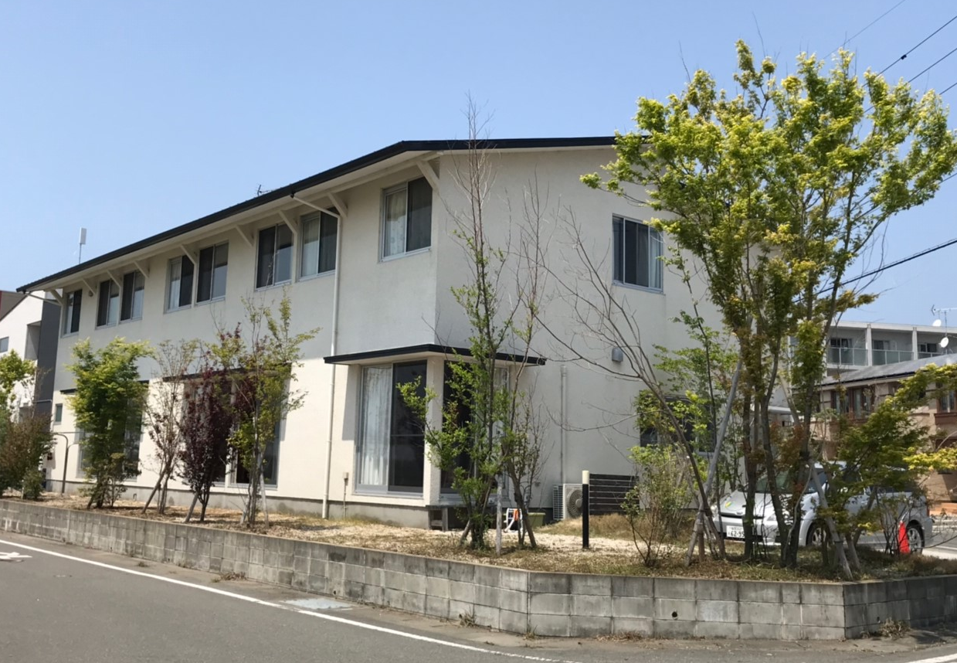
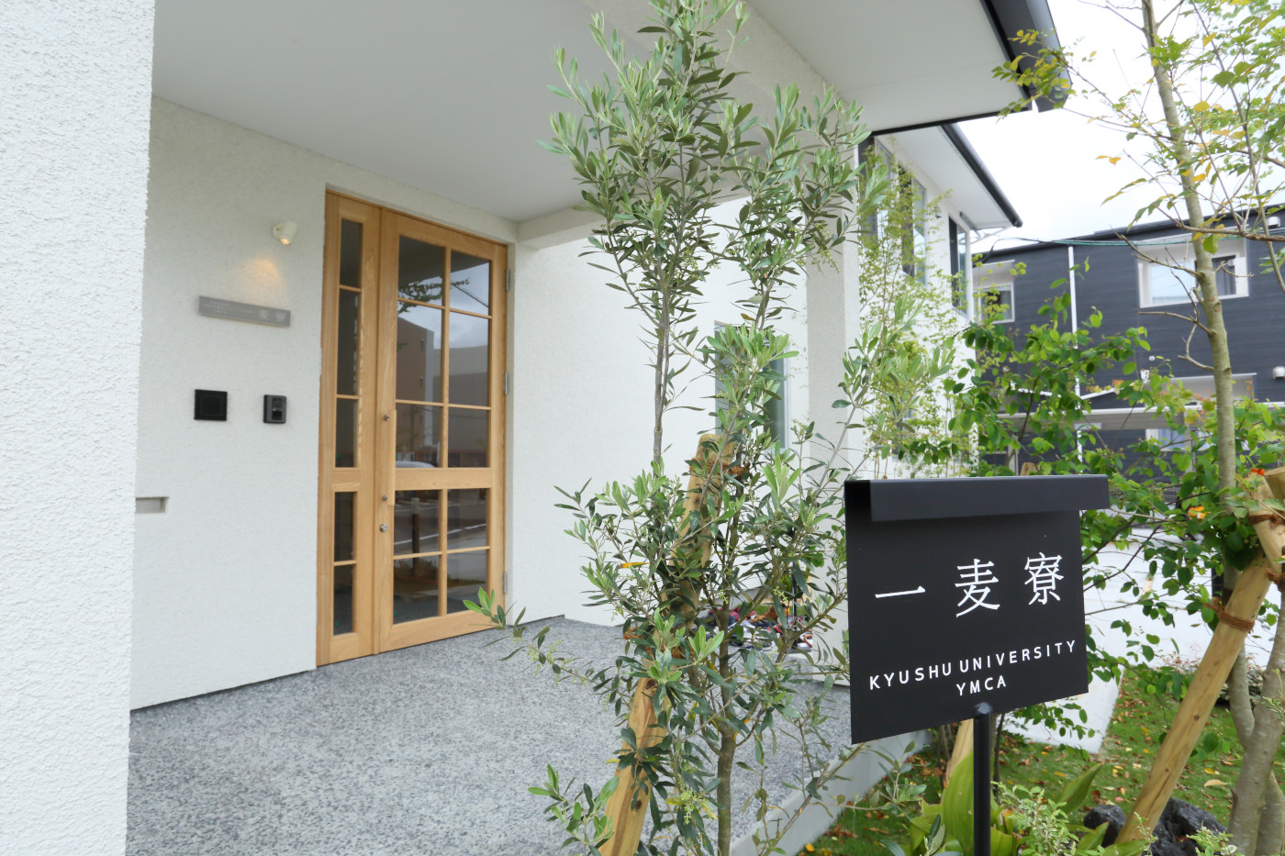
九州大学YMCA一麦寮
【入寮案内】
〜2025年度 新入寮生募集〜

Slide 2
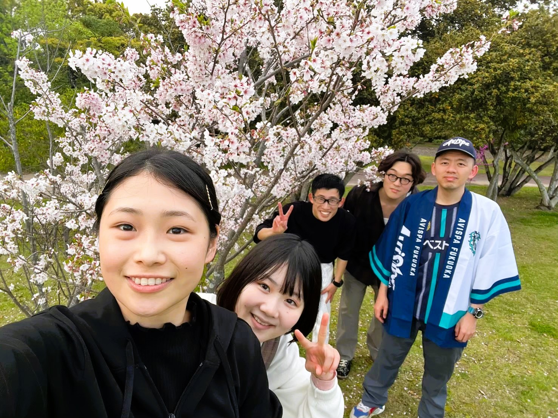
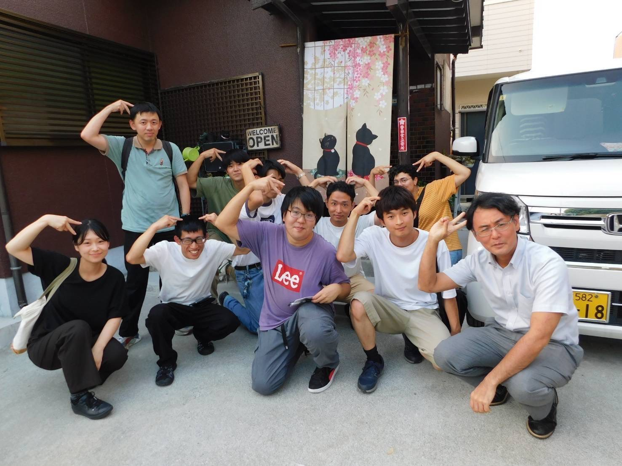
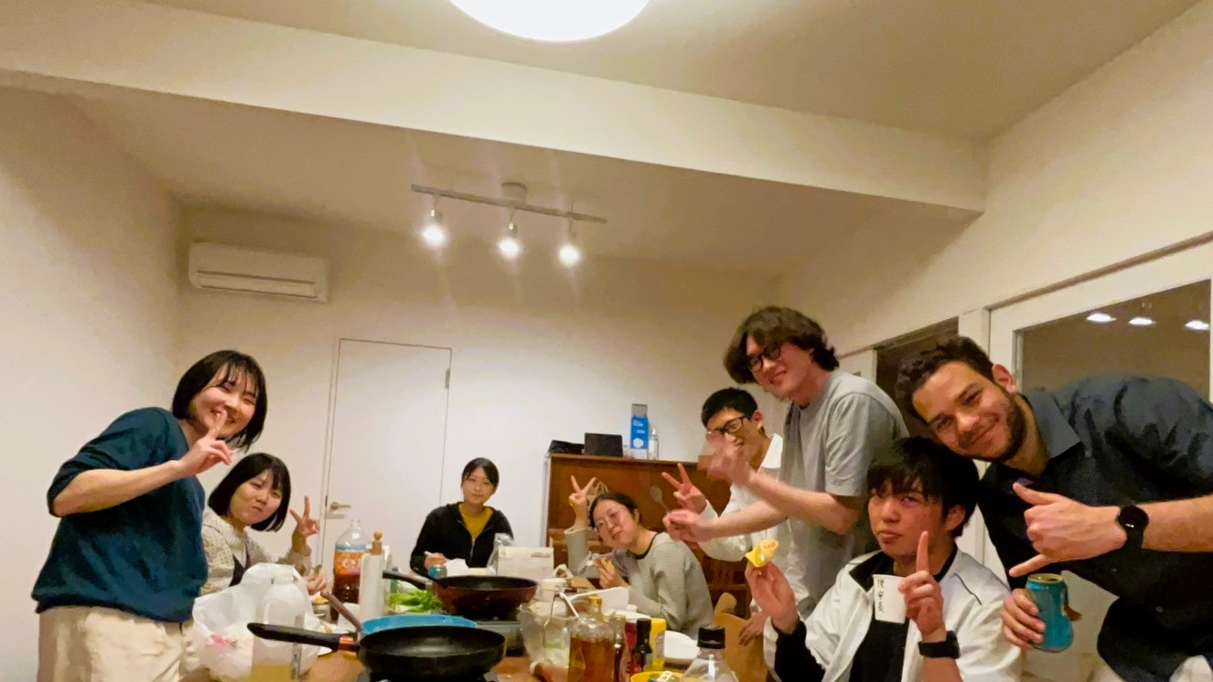
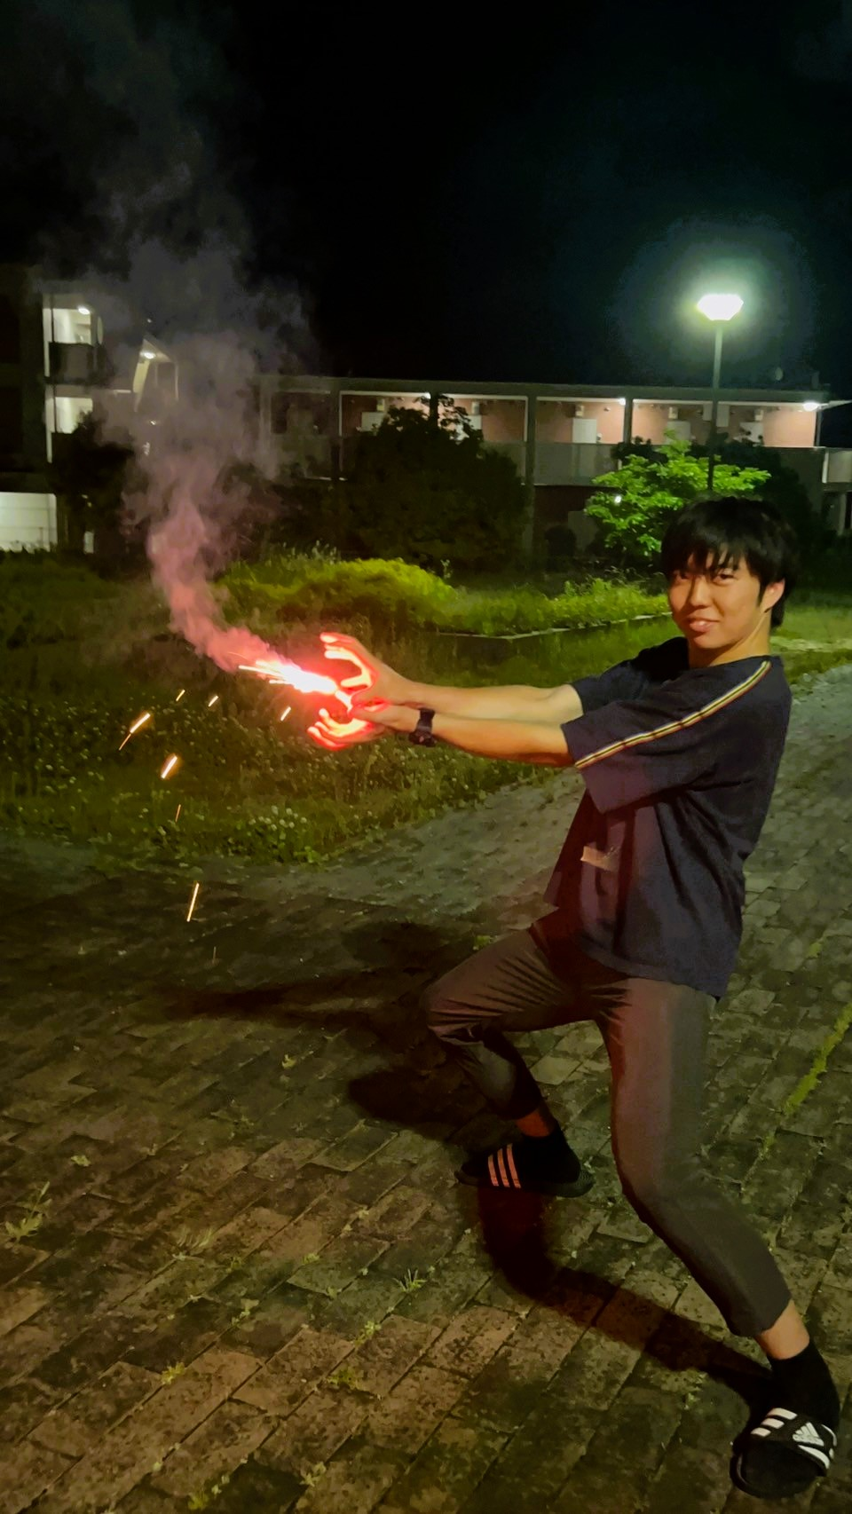
目次
一麦寮へようこそ
2. 寮の理念・歴史
2.1. 一麦寮の基本理念
2.2. 一麦寮の歴史
寮の環境・設備
3.1. 寮の環境
3.2. 寮内設備
寮の生活
4.1. 自治活動
4.2. 聖書研究会・寮生集会
4.3. 学生YMCA活動
4.4. 年間行事
Q &A
入寮の流れ
6.1. 一麦寮の概要 ・募集要項
6.2. 応募の流れ
Notes:
入寮希望者へのメッセージ。代表者の名前を出すか、要検討
http://blog.livedoor.jp/najimaryo/archives/51991018.html

Slide 3

1. 一麦寮へようこそ！
九大ＹＭＣＡ一麦寮の入寮案内パンフレットを手に取ってくださり、ありがとうございます。1958年から箱崎キャンパス近くで続いてきた、九州大学ＹＭＣＡ名島寮は、2017年に伊都地区へ移転し、「一麦寮」として新たな歴史を歩むことになりました。一麦寮は、大学や不動産会社が管理する寮ではなく、学生が責任をもって運営する自治寮です。
毎月の寮費は2万5000円ですが、一麦寮は単なる安アパートではなく、寮生が共同生活を通して成長するという理念に根ざした寮です。学部や学年もバラバラで、男女混住の寮ですが、寮生同士でルールを守り、互いに助け合いながら生活する場です。一麦寮は、長年の歴史のある九州大学YMCA（キリスト教青年会）の寮であり、寮生間のコミュニケーションと対話の場が重視されるユニークな寮です。そのため毎週の寮生集会や聖書研究会への参加、いろいろな行事への出席義務があります。
「面倒くさい」、「堅苦しそう・・・」と思われるかもしれませんが、その分ここでしか得られない経験があります。10人程度の寮生たちとの共同生活は、日々和気あいあい、笑いあり、時に喧嘩もあり、涙あり、、、実家暮らしや、アパートでの1人暮らしにはない、自治寮ならではの魅力が一麦寮にはあります。楽しいことも、悩み事も、皆で分かち合うことができます。生涯の友にもここで出会えます。
個性ある寮生たちと一緒に、他では
経験できない学生生活を初めてみませんか？
皆さんのご応募、お待ちしております！
Notes:
入寮希望者へのメッセージ。代表者の名前を出すか、要検討
http://blog.livedoor.jp/najimaryo/archives/51991018.html

Slide 4
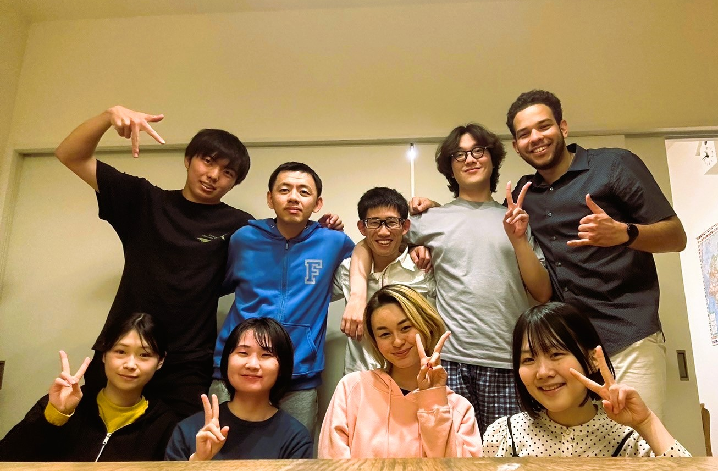
〜2025年度寮生のご紹介〜
学部生
  工学部・共創学部・経済学部・法学部
大学院生
  システム生命科学府
出身
  カメルーン、韓国、チュニジア、モロッコ、日本
学部や学年、関心分野も趣味もさまざまな学生の集まりです。
さまざまな個性との出会いが待っています！
〜九大YMCA理事会〜
鏑木政彦 （九州大学 教授／副学長）
寺園喜基 （九州大学 名誉教授／福岡女学院 院長）
谷村禎一 （九州大学 教授／理学研究院）
藤村まこと（福岡女学院 人間関係学部心理学科 准教授）
Notes:
http://blog.livedoor.jp/najimaryo/archives/51990988.html
概要、という名称を変える？
概要をカット？Or応募要項と一緒or応募要項と一緒に、設備情報の後ろにもってくる？

Slide 5
2. 寮の理念・歴史
2.1. 一麦寮の基本理念
一麦寮では共同生活を営むにあたっての基本理念を定めています。
この理念は寮内での話し合いなどで最重要視される事柄ですので、
入寮のご検討に際して、是非この基本理念についてご一読ください。
キリスト教信仰の内実を問いつつ、共同生活を通して、自己変革を志す
九州大学YMCA一麦寮は、単なる学生寮、アパートではなく、生活を共にするものたちが、互いに人格的影響を及ぼしあいながら、人間的成長を求めてゆく共同体である。そのために、共同生活を行うにあたっての柱となるべきコンセンサスが必要と考え、寮生活の基本理念を定めている。それは、「キリスト教信仰の内実を問いつつ、共同生活を通して、自己変革を志す」である。入寮希望者はこの理念に共感するものであれば、年齢、性別、学年、学部、国籍、宗教を問わない。キリスト者、非キリスト者も問わない。
九大YMCAは、キリスト教団体であるので、ベースにはキリスト教を置いている。しかし、キリスト教を自明の真理とは考えないし、真理への唯一絶対の道だとも考えない。だから、入寮生にキリスト教を押しつけようとはしない。自分の中にある様々な考えや思い、社会的な様々な出来事に対し、キリスト教が何を語りかけて来るのかを私たちは共に考えたい。基本理念の「キリスト教信仰の内実を問う」とはこのような意味である。
「キリスト教の内実を問う」とは自己を問うことであるが、「自己」は、「他者」という鏡を通して問うことができるのではないだろうか。一麦寮での共同生活は、他者との出会いを通して、自己を問い、自己を見つけていく場だと私たちは考えている。
「自己変革」の第一歩は自己発見に始まるが、最終的には、自己を越えた神の恵みによってはじめて成し遂げられる出来事ではないだろうか。他者との出会いを通して自己発見を繰り返しつつ、究極的には神の恵みによる自己変革を待つ、このような寮生活を私たちは目指している。
Notes:
http://blog.livedoor.jp/najimaryo/archives/51991068.html

Slide 6

2.2. 一麦寮の歴史
当会は，正式名称を九州大学キリスト教青年会という。これは九州大学Young Men's Christian Association の邦訳である。略称を九州大学YMCA，または九大Ｙという。一麦寮は当会の一部機関である。従って寮生は入寮と同時に自動的に会の会員となる。
会の歴史は，九州大学の歴史と共に古く，その活動は1910年代にまでさかのぼることができる。九州大学の設立が1910年であることを考えると，九州大学YMCAは，九州大学と共にあったと言うことができよう。九州大学以外の，当時のいわゆる帝国大学でも，大学設立と同時に，あるいは前後して，学生YMCAが発足している。これは，当時のキリスト教布教活動が，若い知識者層を特に対象にしてなされていたためである。その中から多くの著名なキリスト者が育っており，以来今日まで日本のキリスト教界は，学生YMCAがその中心を担ってきたと言っても過言ではない。
九州大学YMCA一麦寮は，当時の九大YMCA及び全国の大学のYMCAに関わる多くの人々の祈りと福音的情熱により1957年に建築され開始された。寮建築のための資金は，当時の学生たちの募金活動によりまかなわれた。以来1972年に一時閉鎖されるまでの15年間，寮はキリスト教信仰に堅く立ったいわば信仰共同体であった。この間，寮での交わりの中でイエス・キリストの証しをなし，人格形成，自己実現を成し遂げて，寮から巣立っていった先輩たちは100名を下らない。先輩たちの寮での生活の思い出は強烈で，ある先輩の言葉を借りれば「寮は自分たちの青春のシンボルであった」という。
このように，多くの人たちにとってイエスとの出会いの場であり，キリスト教信仰の形成の場であった一麦寮も，1960年代，学生闘争の嵐の吹き荒れるなか，次第に混乱の度を強め，1972年，閉鎖のやむなきに至った。その背景には，当時の寮生の言う「自己の存在の吟味を通して真理を問う＜自己否定運動＞」の精神と，真理の解答をキリスト教に求めようともがく中で，キリスト教そのものに対して問いを突き詰めた批判精神とがあったものと思われる。以来1991年７月までの約20年間，一麦寮の建物は某企業に賃貸され，職員寮として使用された。
Notes:
http://blog.livedoor.jp/najimaryo/archives/51991069.html

Slide 7
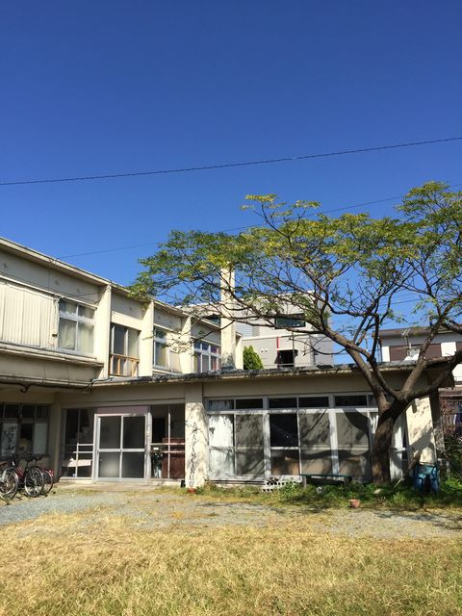
しかしながら、寮閉鎖後も九州大学YMCAの運動はキャンパス内に存続した。その後1990年頃からキャンパス内での運動が盛り上がってくるのに伴い、そのための拠点として、また、共同生活の場として、寮の再開を望む声が高まってきた。その後約２年に渡る準備の末、種々の困難はあったものの、多くのOB・OG及び関係各位の努力によって、1991年7月に再び寮を開くことができた。名島寮では「キリスト教信仰の内実を問いつつ、共同生活を通して、自己変革を志す」ことを目指して、毎週の聖書研究会・寮生集会などの活動を行ってきた。
2001年には「名島寮再開10周年記念会」を開催、2006年には九大YMCA100周年記念会を開いた。名島寮再開から2016年に至る25年間で約130名が寮生活を体験し、社会へと巣立った。2017年3月、名島寮はその60年の歴史に幕を下ろすことになる。九州大学の伊都キャンパスへの全学移転に伴い新寮を建設するためである。
新寮の名は「九州大学YMCA一麦寮」と名付けられ、2017年4月から伊都の新たな土地で運営を開始する。単なる安アパートではなく、生活を共にするものたちが、人間的成長を求めていく共同体としての伝統を名島寮から引き継ぎ、九州大学YMCAの新たな歴史は一麦寮とともに創られていく。
箱崎にあった名島寮
Notes:
http://blog.livedoor.jp/najimaryo/archives/51991069.html

Slide 8
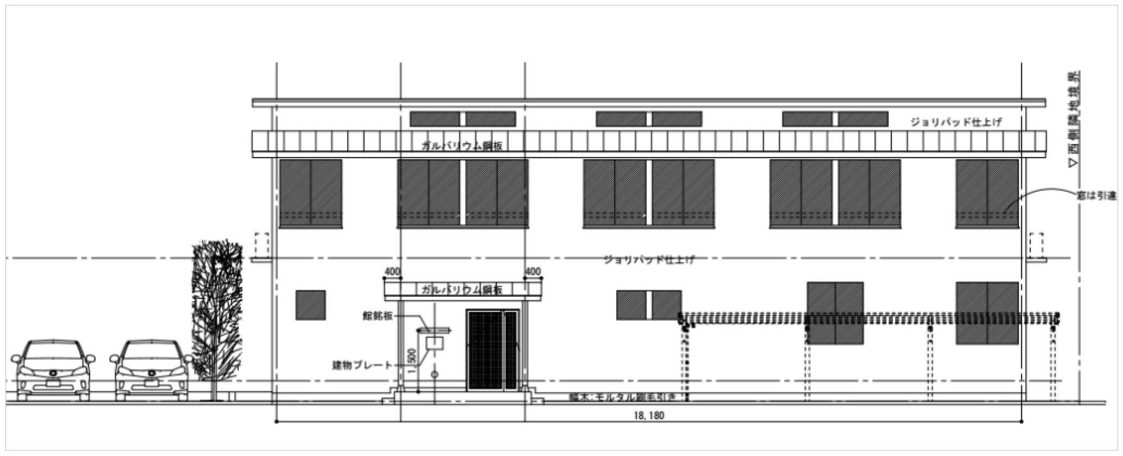
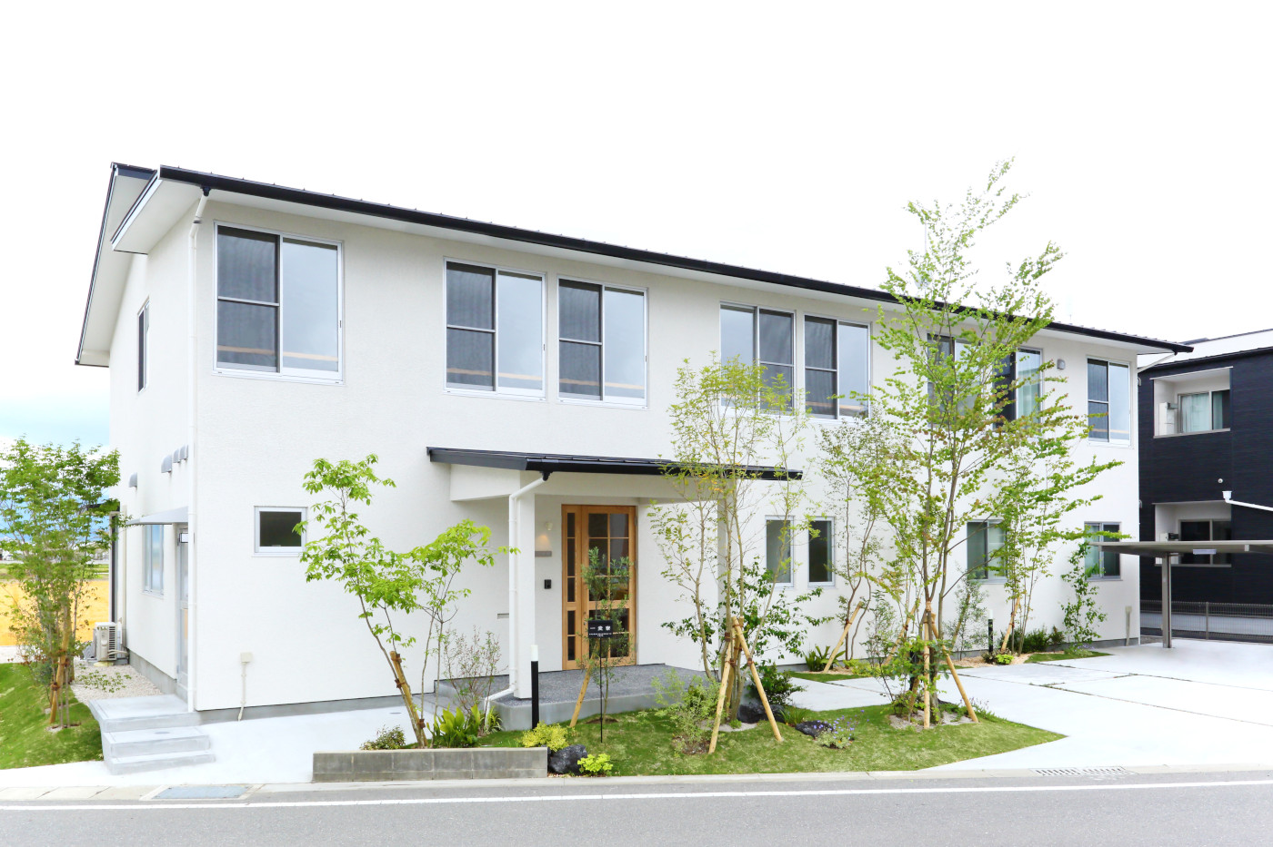
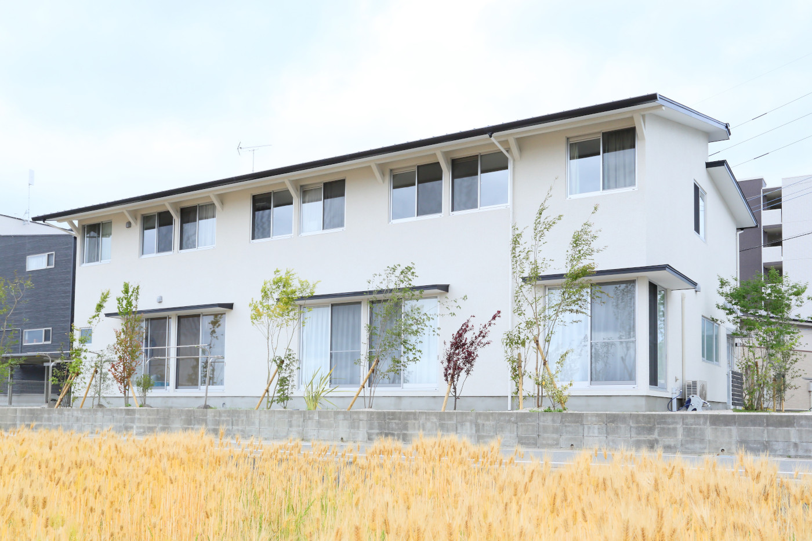
3. 寮の環境・設備
3.1. 寮の環境
2017年4月に完成した新築寮です。現役寮生と理事、設計士さんとで一緒に設計しました。ただの学生寮ではなく、自治寮ならではの学生参画の結晶です！
木製の入り口が印象的
スタイリッシュな一麦寮
寮の裏には、
麦畑が広がっています！
Notes:
http://blog.livedoor.jp/najimaryo/archives/51991019.html
http://blog.livedoor.jp/najimaryo/archives/51702457.html
http://blog.livedoor.jp/najimaryo/archives/51939215.html
建物全体の間取り図を作成 フォント12くらいに変更
寮内設備と寮生の姿を先に見せて、興味をもってもらう

Slide 9
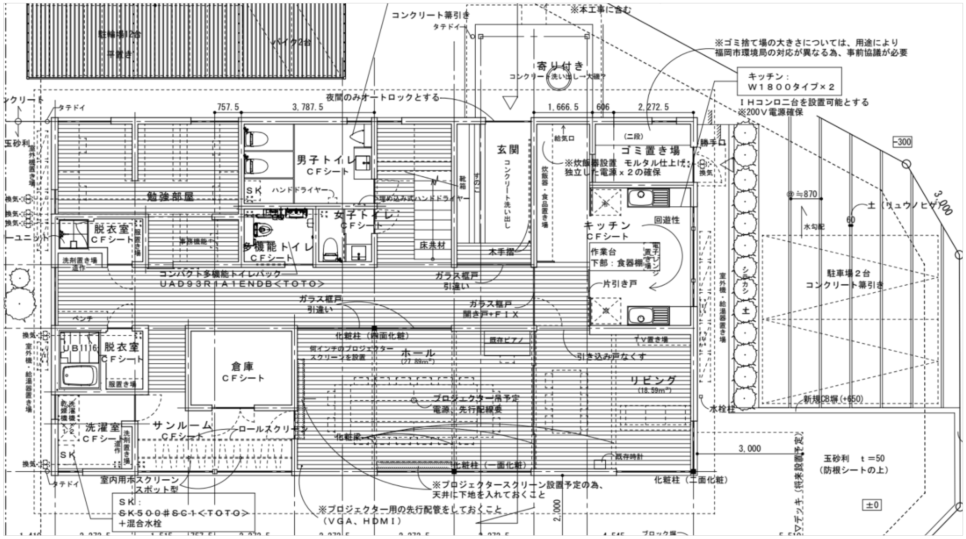
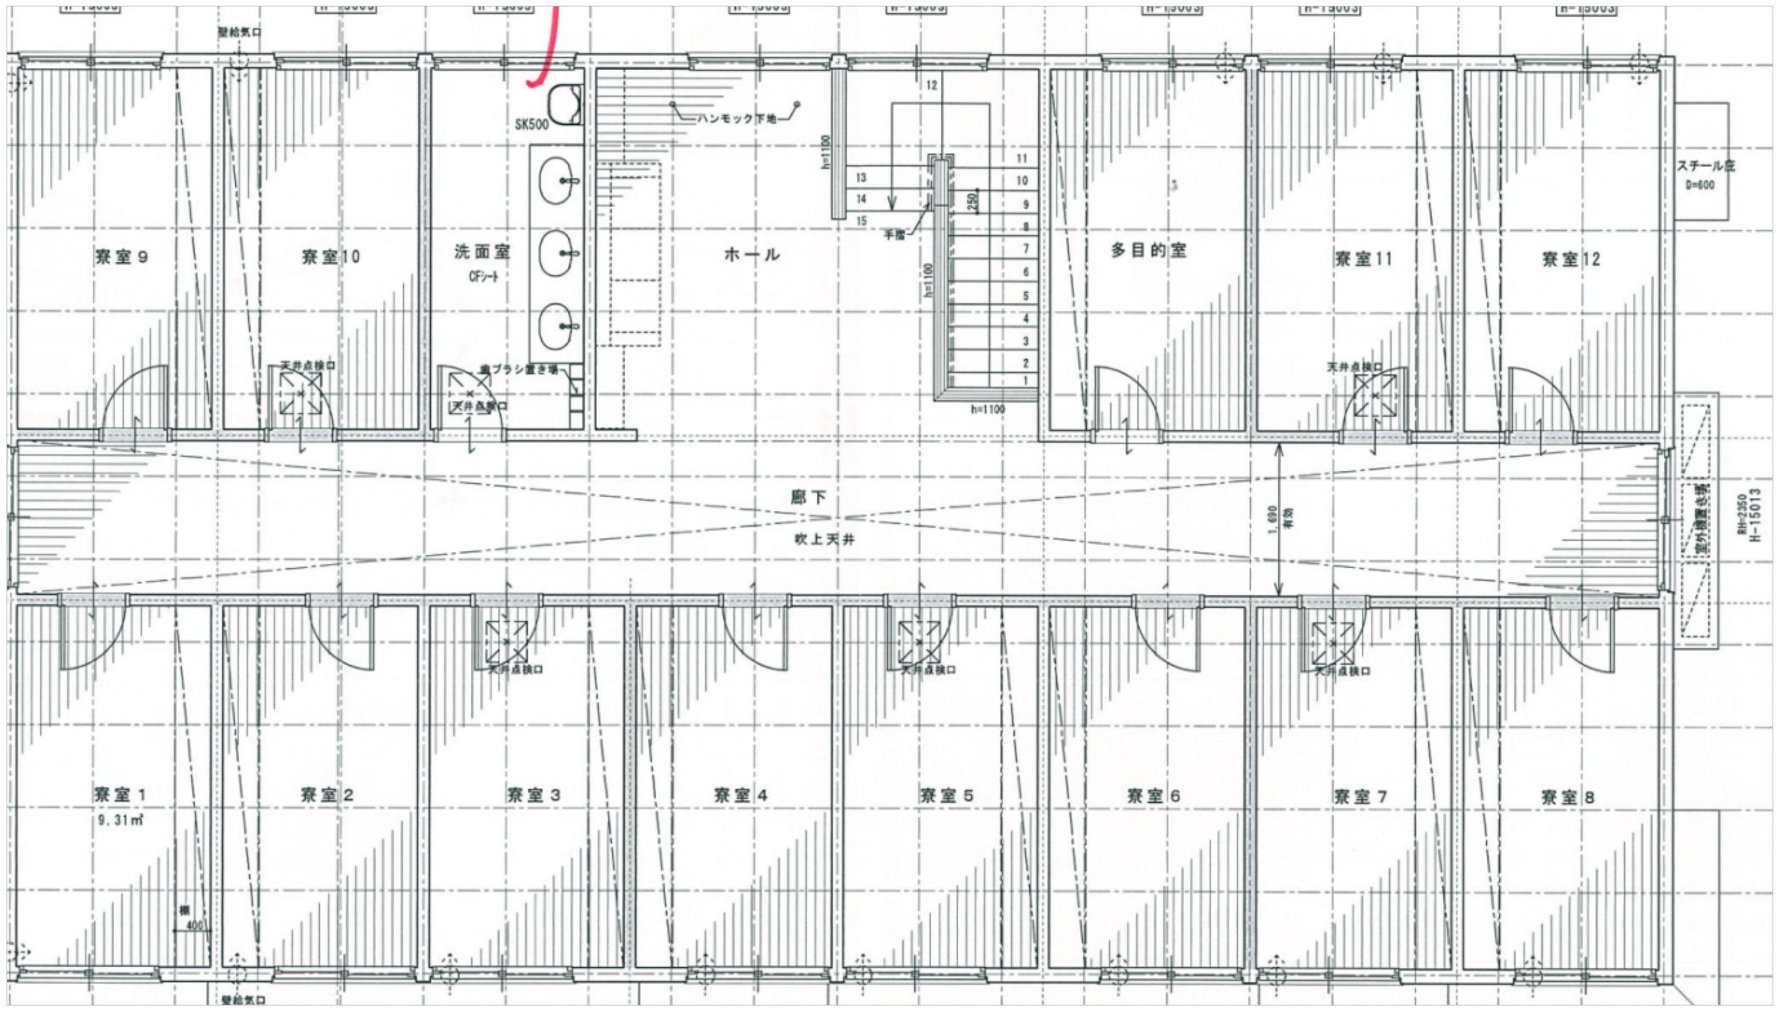
＜一階・共用スペース＞
ホール、キッチン、リビング、シャワー室、トイレ、洗濯室、
勉強部屋があります。皆でルールを決めて仲良く使用しています。
＜二階・個人スペース＞
寮生の個室、客室、洗面台があります。
快適な寮生活を送ることができます。
Notes:
個室の間取り図を作成？
寮生による、部屋の使い方レポート

Slide 10
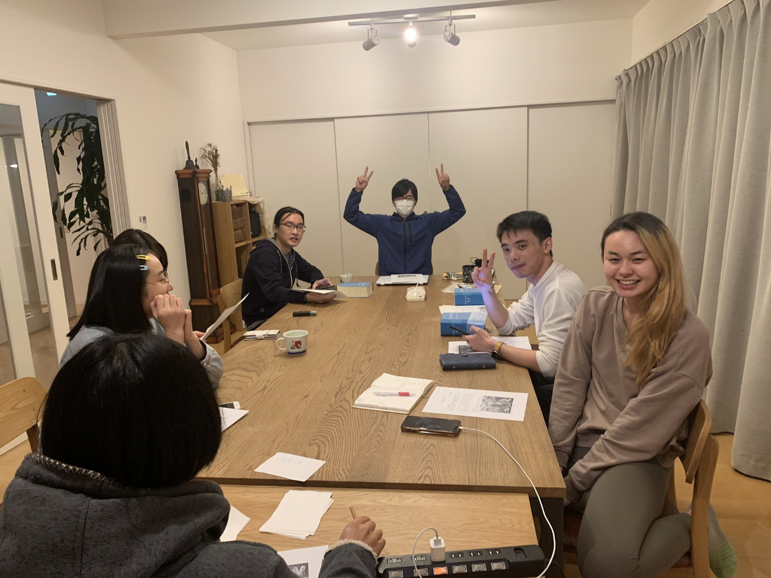
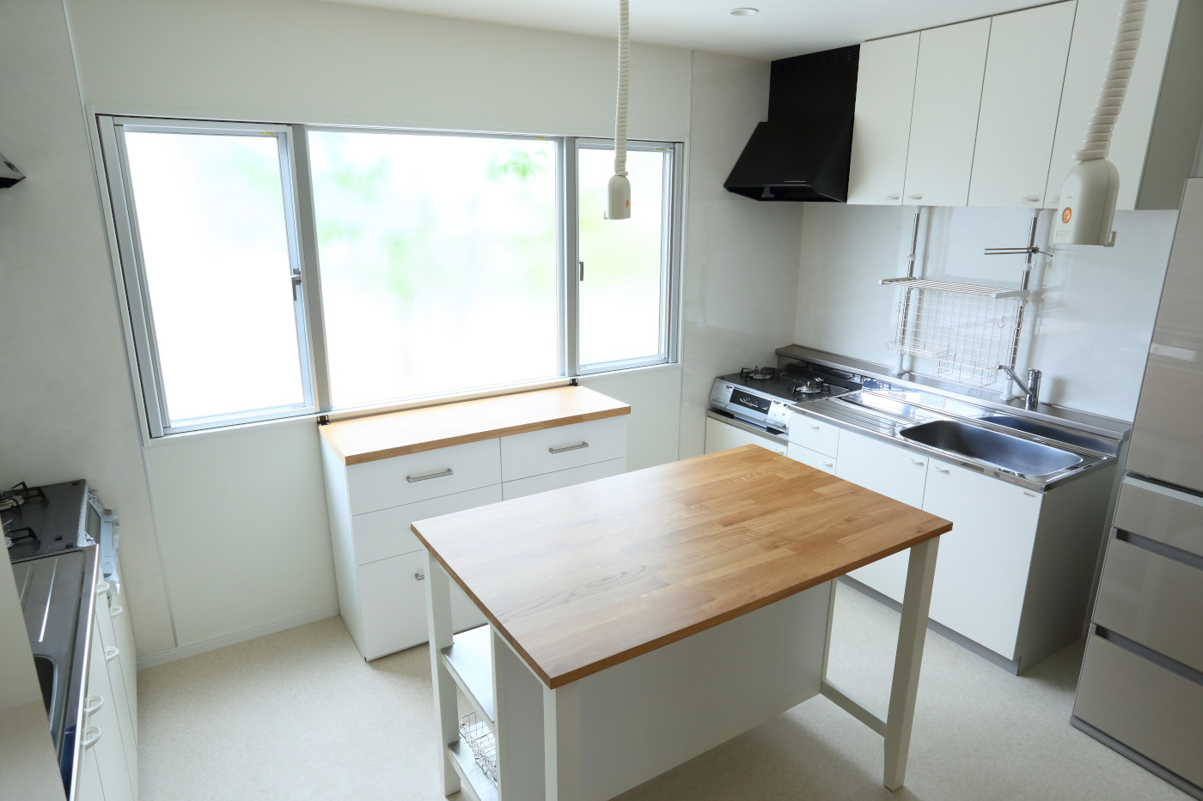
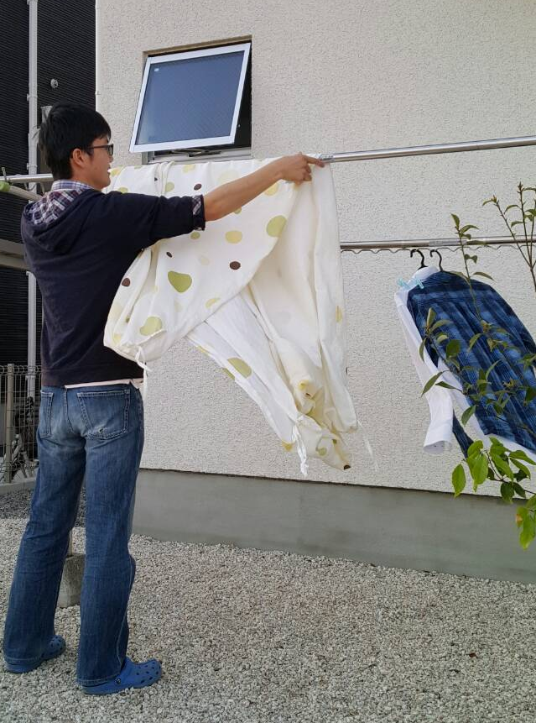
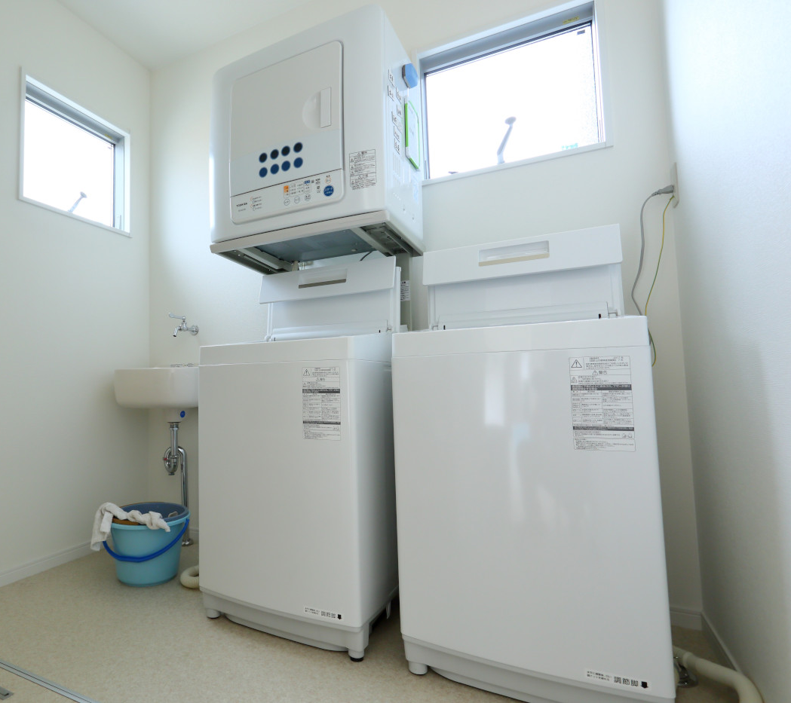
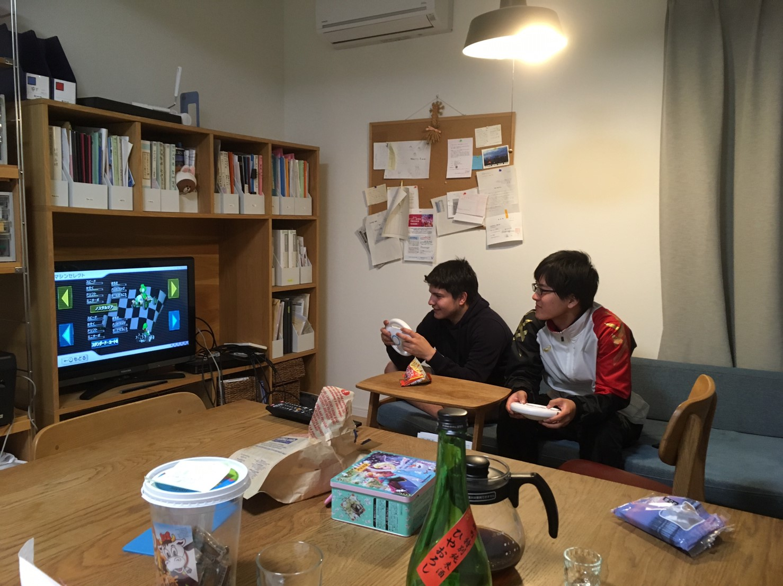
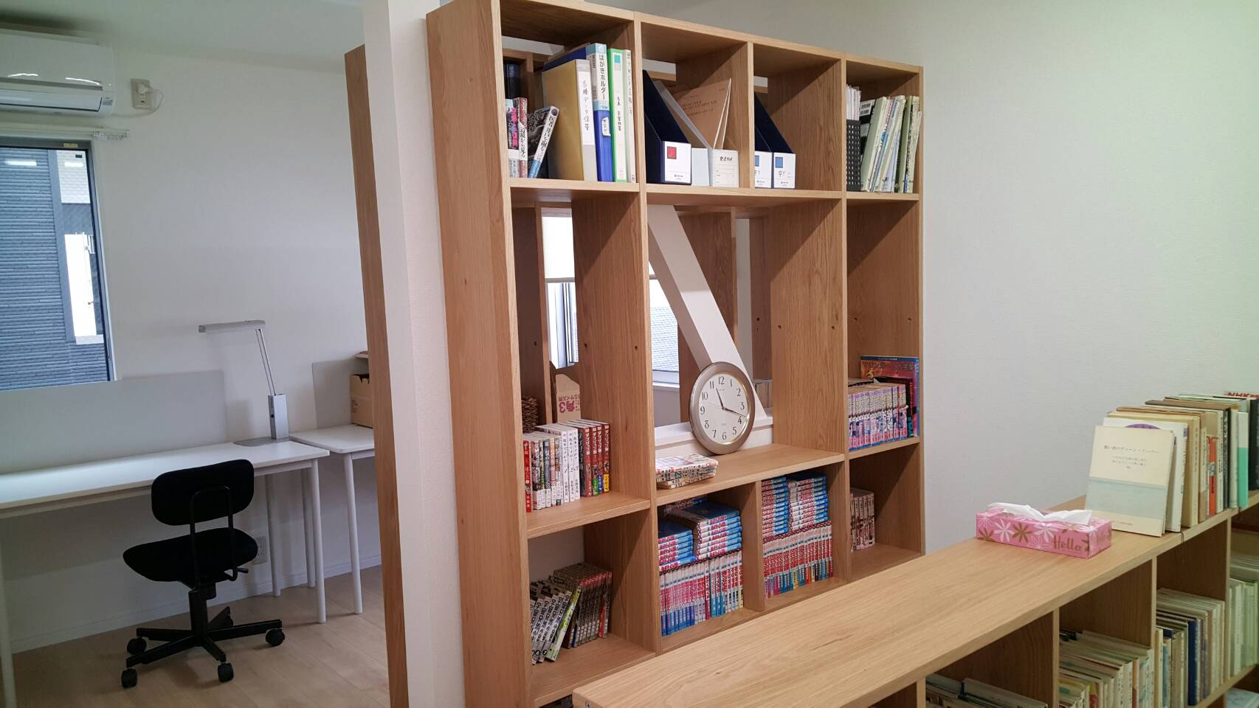
3.2. 寮内設備
一階の共用スペースは大事な寮活動を行う場であり、生活の中心となる場です。寮生みんなでルールを守って、仲良く使っています。
♦ ホール
集会や聖書研究などを行う場です。南向きの広い窓があり、日当たりが良く、寮生の活動を行う中心的な場です。ピアノやギターを弾くこともできます。
♦ キッチン
大型冷蔵庫3台と食品置き場、炊飯器置き場、流し台が2つと充実の設備です。使い勝手の良い回遊性のあるキッチンです。
♦ お洗濯
洗濯機2台、乾燥機1台を備えています。日当たりと風通しの良い室内干しスペースもあります。
晴れた日は、外のスペースにも広く干せます。
♦ 図書室とリビング
集中して勉強できる静かな空間もあります。新書、文庫本、漫画も充実！
リビングはご飯を食べたりおしゃべりやゲームをしたり憩いの場です。
Notes:
http://blog.livedoor.jp/najimaryo/archives/51991019.html
http://blog.livedoor.jp/najimaryo/archives/51702457.html
http://blog.livedoor.jp/najimaryo/archives/51939215.html
建物全体の間取り図を作成 フォント12くらいに変更
寮内設備と寮生の姿を先に見せて、興味をもってもらう

Slide 11
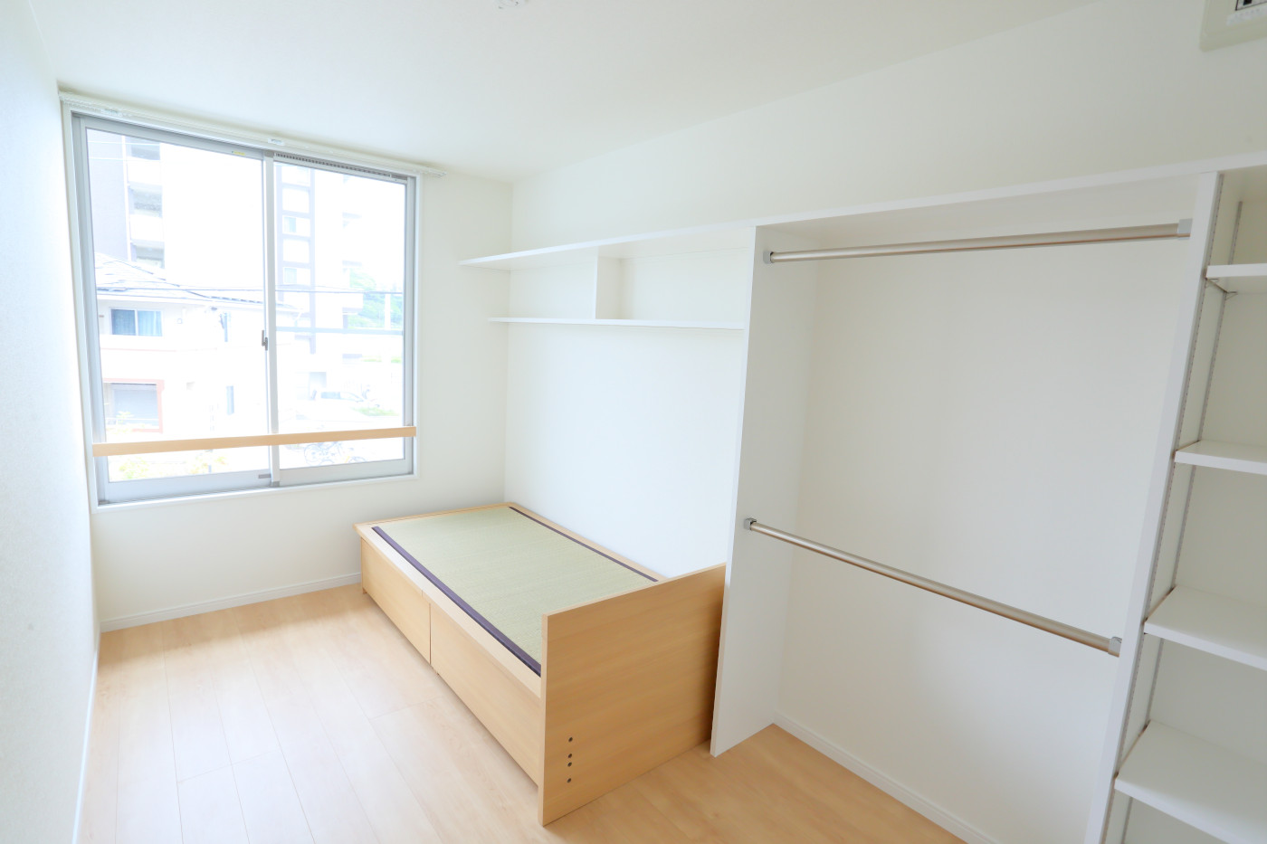
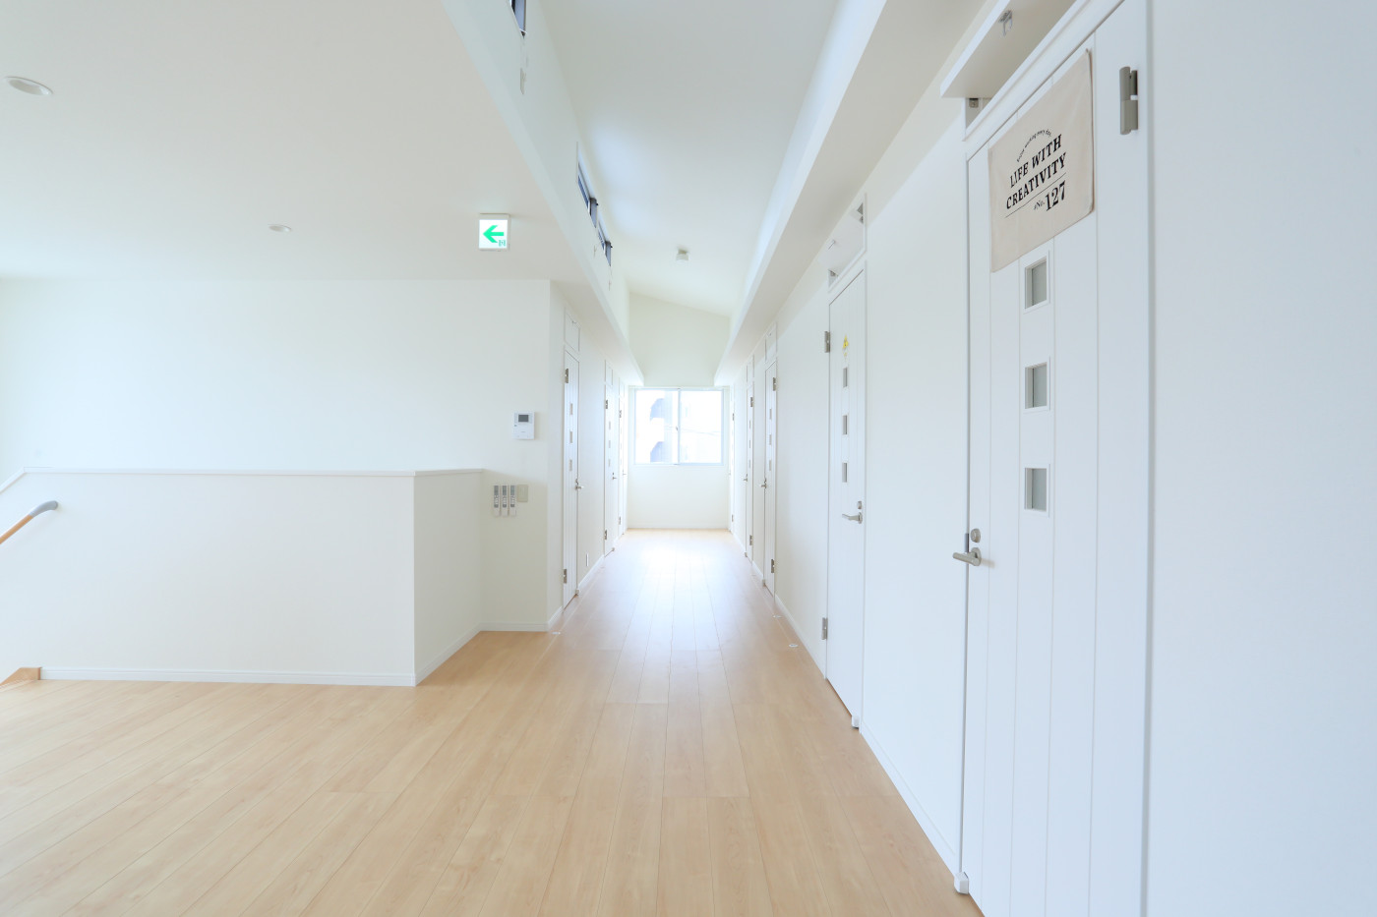
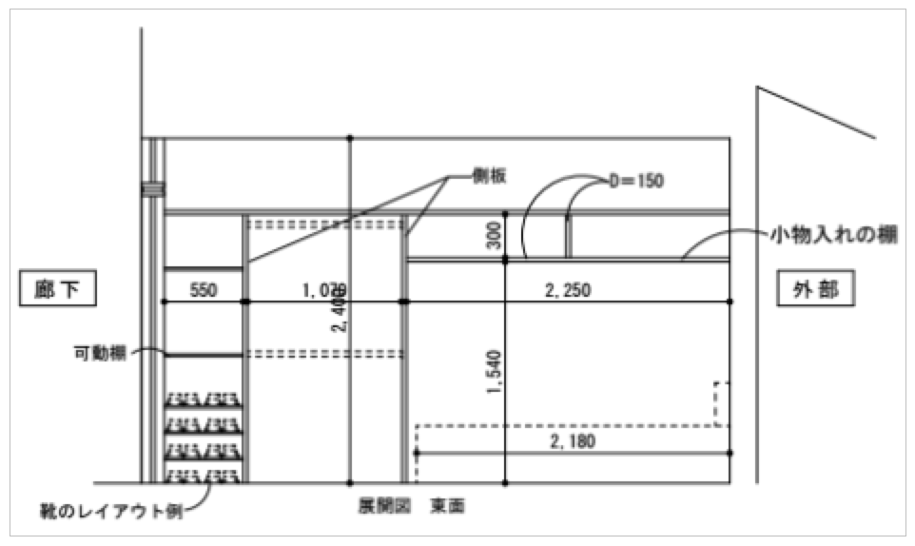
個室の中の様子
個室が並ぶ２階の廊下
一麦寮の個室は全て、約5畳の部屋です。エアコンとベッド、建て具が設けられています。建具は、収納スペース、洋服掛け、本棚、小物置きになっています。また、ベッドは引き出し付きなので、収納することもできます。机やカーテン、照明器具は備え付けではないので、自分好みのお部屋にできます。
横から見た個室の間取り図
Notes:
個室の間取り図を作成？
寮生による、部屋の使い方レポート

Slide 12
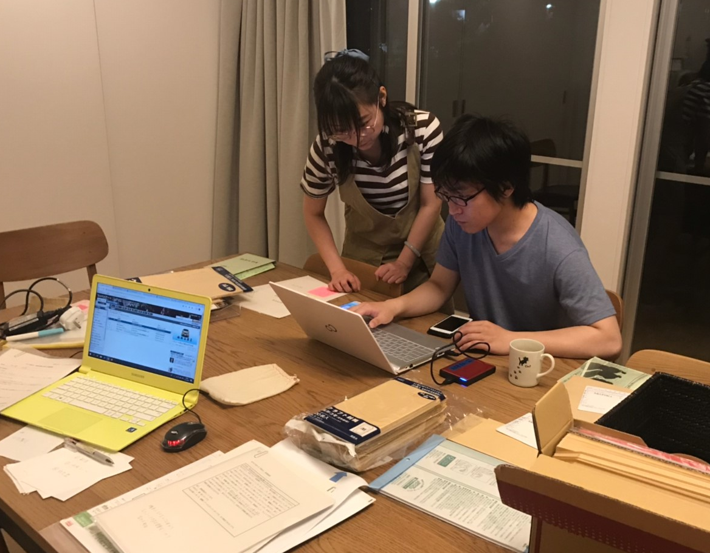
4. 寮の生活
4.1. 自治活動
九大YMCA一麦寮は自治寮です。自治寮とは寮生自らが管理・運営している寮のことで、一麦寮には管理人さんや寮母さんはいません。
このため、寮設備の管理や、徴収した寮費の運用、新入寮生の選考など全て寮生自らが行わなければならず、全ての寮生が何らかの責任ある役割を持って、寮の運営に携わることで秩序ある寮生活を維持しています。（ ただし九大YMCAには多くの卒業生がおり、 困ったときは相談に乗っていただけます。）
以下、係の役割や仕事についての簡単な紹介になります。
◆寮長（1名）一麦寮の全体を把握し、寮行事の日程調整や理事との連絡などを行います。
◆総務係（2名）寮生集会の日程調整や司会、入寮募集活動を行います。
◆学Y係（2名）九州地区を始めとする学生YMCA活動の運営や他大学の学生YMCAとの話し合いを行います。
◆会計係（2名）寮の1年間の予算を立て、寮生から毎月の寮費を徴収し、寮で使用するお金の出入れを管理します。
◆情報係（2名）一麦寮OB・OGからの寄付金や連絡先の管理、会報の発送作業などを担当します。
◆環境・備品係（2名）施設の補修点検や毎週の掃除の指示を行います。また寮生活で使用する備品についての購入を行います。
寮長以外の係については、2名で担当することになっており、新入寮生と在寮生が担当することで、新入寮生でも問題なく係の仕事を全うできる仕組みになっています。
Notes:
http://blog.livedoor.jp/najimaryo/archives/51991002.html

Slide 13

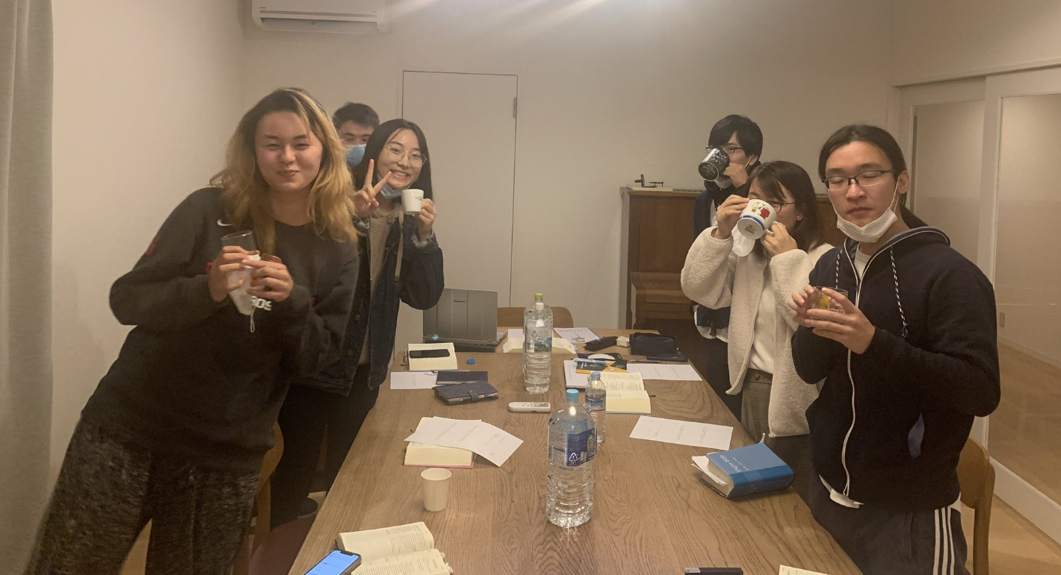
4.2. 聖書研究会・寮生集会
一麦寮では週に2回寮生全員が集まる機会（聖書研究会と寮生集会)があります。
これには寮生は原則全員参加ですが、この機会を通じて寮生たちの絆が強まっています。
夏休みや春休みなど大学の休業期間や祝日は原則お休み
♦聖書研究会
毎週月曜日の夜22時から23時まで、聖書の一部を取り上げ、皆でディスカッションをします。一麦寮は、キリスト教的理念をもって建てられた寮ですので、聖書研究の時間を毎週もうけていますが、ひとりひとりの自由な解釈を重んじています（3から5頁を参照）。聖書の知識はもちろん、寮生同士の個性や考え方を知ることのできる貴重な時間でもあります。ちなみに、現在クリスチャンの寮生はおりません。
♦寮生集会
毎週木曜日の夜22時から23時まで、集会があります。毎週1人ずつ担当で持ちまわってやっています。それぞれ自由な事をしています。たとえば、自己紹介をしたり、ゲームをしたりしています。普段、知らない寮生の一面を知るチャンスになったりして、とても楽しいひと時です。
♦掃除、事務連絡
毎週月曜日と木曜日の聖書研究会と寮生集会の前に（夜21時30分から）みんなで集まって20分間寮内の共有スペースの掃除をした後、寮の自治活動報告会を10分程度しています。
◁ 聖書研究の様子
寮のホールで行なっています。
Notes:
http://blog.livedoor.jp/najimaryo/archives/51930009.html

Slide 14
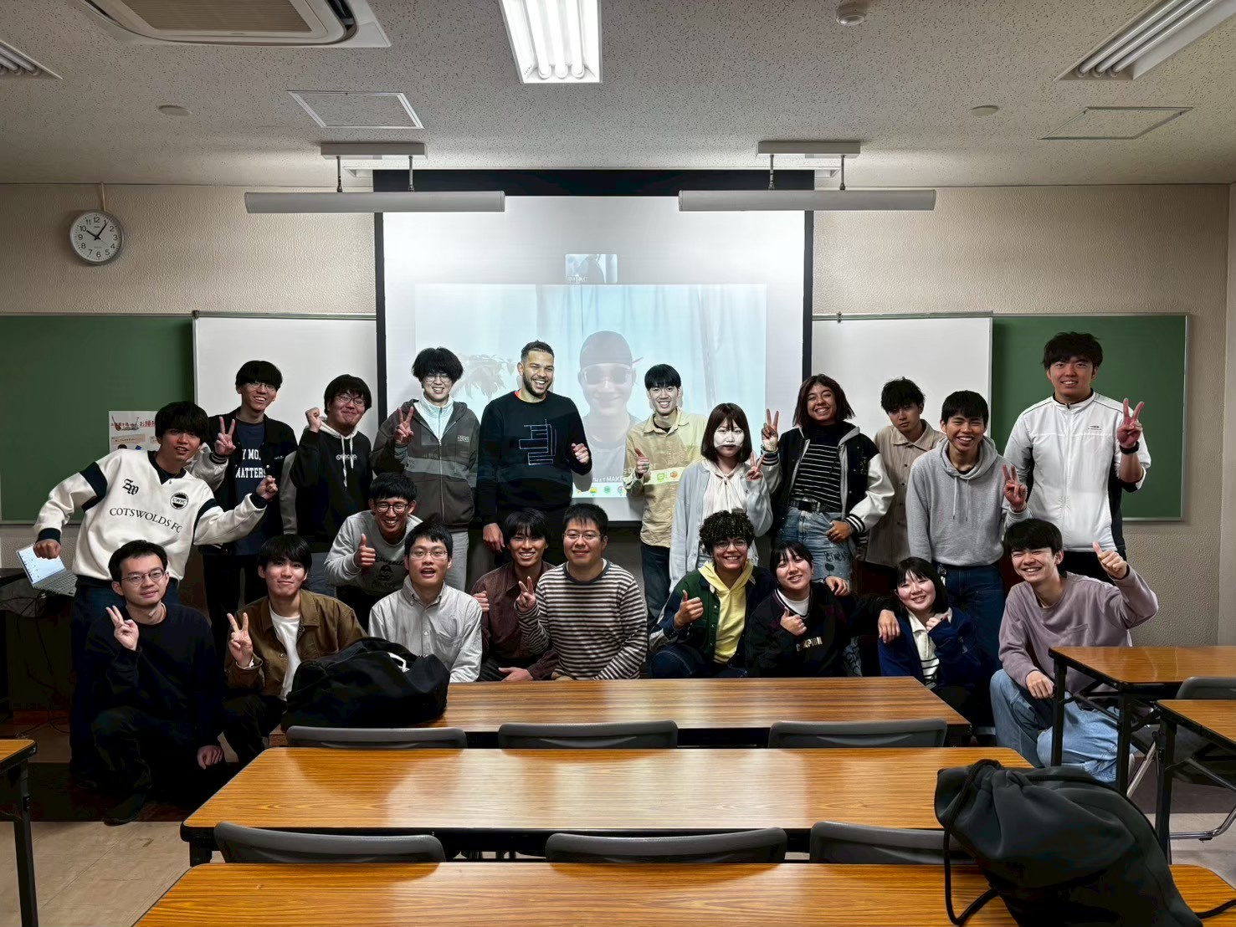
4.3. 学生YMCA活動
一麦寮の正式名称は「九州大学YMCA一麦寮」であり、全国各地に存在するYMCAの学生寮になっております。
一麦寮以外のYMCAサークルおよびYMCA学生寮と共に、各種プログラムに参加することを学生YMCA活動（以下、学Y活動）といいます。
ここでは、学Y活動について、簡単にご説明します。
◆九州地区の学Y活動
一麦寮は九州地区の学Y活動にも積極的に関わっております。九州地区の学Y活動では以下の学生YMCAが参加しております。
九州大学YMCA一麦寮・熊本大学YMCA花陵会・長崎大学YMCA浦山寮
九州ルーテル学院大学YMCA・活水女子大学YWCA
【春のつどい・夏期学校】
毎年春と夏（例年4月・9月）の2度開催される、九州地区の学Y共同の活動です。春には新メンバーの歓迎会を兼ねて親睦を深め、夏期学校では、毎年１つのテーマを決めてフィールドワークやディスカッションを行います。（テーマ例：こうのとりのゆりかご（赤ちゃんポスト）、水俣病問題）
◆全国地区
全国地区には日本YMCA同盟が主催するプログラムがあります。主に関東圏や海外で開催されるプログラムが多く、全国各地からYMCAに所属する学生が参加します。
2024年度夏期学校
集合写真 ▷
＠熊本県草場町教会
Notes:
http://blog.livedoor.jp/najimaryo/archives/51991141.html
【春のつどい・夏期学校】を一緒にして、空きスペースに写真を掲載

Slide 15
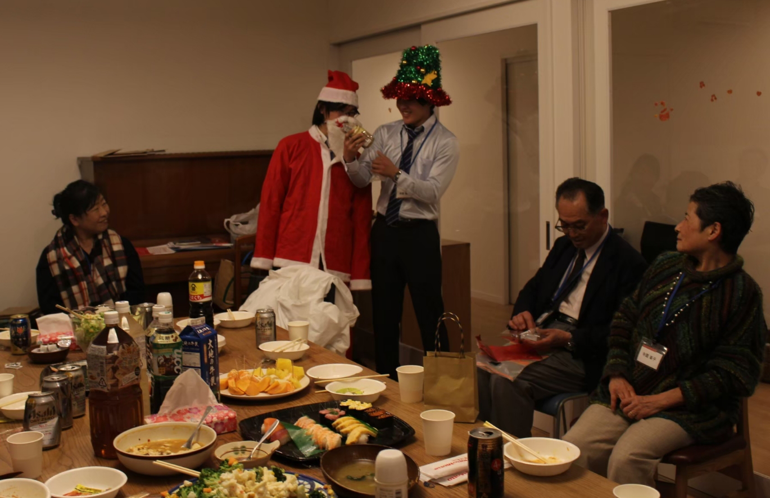
4.4. 年間行事
一麦寮では、月に一回程度、寮生全員参加の行事があります。
各行事の様子については、一麦寮のFacebook、Twitterをご覧下さい。
4月 新入寮生オリエンテーション
春の集い（合宿）
5月 シニアオリエンテーション
(卒業生によるオリエンテーション）
6月 大掃除
寮運営委員会
7月 新入寮生面接
9月 夏期学校（合宿）
10月 福岡YMCAインターナショナル
・チャリティーラン
12月 総会・寮運営委員会・クリスマス会
1月 新入寮生面接
3月 総括（寮生の一年間の反省会）
大掃除
◁ 2019年度クリスマス会
理事の先生方、寮生全員で
プレゼント交換をしました。
Notes:
http://blog.livedoor.jp/najimaryo/archives/51992213.html

Slide 16


5. Q &A
一麦寮は10名ほどの様々な年齢、学部の男女や留学生が一緒に住んでいる学生寮です。
Ｑ1.人間関係のトラブルはありませんか？
ほとんどありません。一緒に住んでいるわけですから、たまにちょっとした言い争いや気になることなどはもちろんありますが、共同生活の中で相手に配慮し合いながら仲良くやっています。
Q2.異性と一緒に住むのに不安がありませんか？
不安がないよう配慮しています。それぞれの部屋は個室
（一人一部屋）なので、プライベートが守られています。
お風呂も共用ですが、個室なので、使用中は脱衣所も含め
他の人は入れません。トイレも男女で分かれています。
それと夜12時以降は異性の部屋に入らないことをルールとしています。
※デリカシーのないことをすると、みんなに怒られます。
Ｑ3.留年や休学しているのですが、入寮できますか？
可能です。大学の寮ではないので、九州大学に学籍のある方なら、休学中でも留年していても、研究生などでも入寮資格はあります。
一麦寮は安アパートではなく、共同生活と自治を主体とする学生寮です。
Ｑ4.共同生活のルールや決まりはあるのですか？
決まりやルールは掃除や聖書研究会、寮生集会、合宿などの活動に出席することです。他にも生活のために必要なルール（洗濯機の使い方、ゴミの捨て方など）はありますが、門限や消灯・起床時間などはありませんし、寮活動に支障がなければ外泊なども自由です。
また、共用設備（お風呂、台所、テレビ、ピアノなど）は自由に使っていただいて大丈夫です。
Notes:
http://blog.livedoor.jp/najimaryo/archives/51939829.html
http://blog.livedoor.jp/najimaryo/archives/51972079.html
重要な情報が目に入り易いように、赤字を使ってみる？

Slide 17

Ｑ5.寮の活動や行事は忙しいですか？
大丈夫だと思います。現在の寮生はアルバイトや研究（大学院生）、授業、サークル活動、就職活動と、寮の活動を両立させながら、寮生活を送れています。春と夏の合宿などは必ず出席しなければなりませんが、事前に個人の予定を聞き、みんなで話し合い日程などを調整するようにしています。
Ｑ6.自治を行う寮ってどういうこと？
みんなでルールを決め、寮を運営していくということです。
一麦寮には寮母さんや管理人さんはいません。そのため、生活に必要なルールはみんなで話し合って作りますし、寮費の回収、寮の備品（鍋や包丁、洗濯機、電球、テレビ）の購入、寮の掃除、ゴミ出し、合宿の手配まで寮の運営に必要な仕事は、寮生みんなで分担してやりますもちろん、仕事は先輩寮生が教えてくれますし、高度なことは要求されません。
また、仕事は大学学業に支障が出るほどにならないよう配慮し、みんなで協力しながらやります。
Q7．引越しの際に生活をスタートさせるのに用意しなければならない物は
なんですか？
ほとんどなにも要りません。一麦寮では、調理器具や食器、洗濯機、物干し台、昔の寮生が置いて行った暖房器具や傘、勉強部屋（机とイス）、リビングルームのテレビや時計などがあり、個室の寝るスペースは畳敷きなので、極端なことを言えば体を洗う道具さえあれば生活を十分スタートできます。また、他の寮生も助けてくれるので、困ったことがあれば気兼ねなく相談してください。
Notes:
http://blog.livedoor.jp/najimaryo/archives/51939829.html
http://blog.livedoor.jp/najimaryo/archives/51972079.html

Slide 18

Ｑ8. みんなで同じものを使うのに抵抗感はないですか？
きれいに使うよう配慮しています。
鍋や包丁などの料理器具の他、お皿やコップ、工具、電話、テレビ、プリンター、冷蔵庫、電子レンジなどを共同備品として使ってもらえる他、醤油などの調味料も共同で買っています。人によっては他人と同じものを使うことに抵抗感がある物もあるかもしれません。他人との共同使用に抵抗感があるなら、個人のものを用意しても構いません。
ただし、洗濯機と乾燥機、お風呂、トイレ（男女別）などはどうしても共同になります。
♦最後に…
Ｑ9. 寮に住んで良かったことって何ですか？
なによりも一番は、さみしくなく、毎日が明るく過ごせることです。
みんなでテレビでスポーツ観戦をしたり、ゲームをしたり、料理をしたり、白熱議論したり、一緒に住んでいるからこそできる日常の楽しみを満喫しています。
※自分の時間が欲しい時は、個室に戻ればいいだけですから気楽です。
Notes:
http://blog.livedoor.jp/najimaryo/archives/51939829.html
http://blog.livedoor.jp/najimaryo/archives/51972079.html

Slide 19
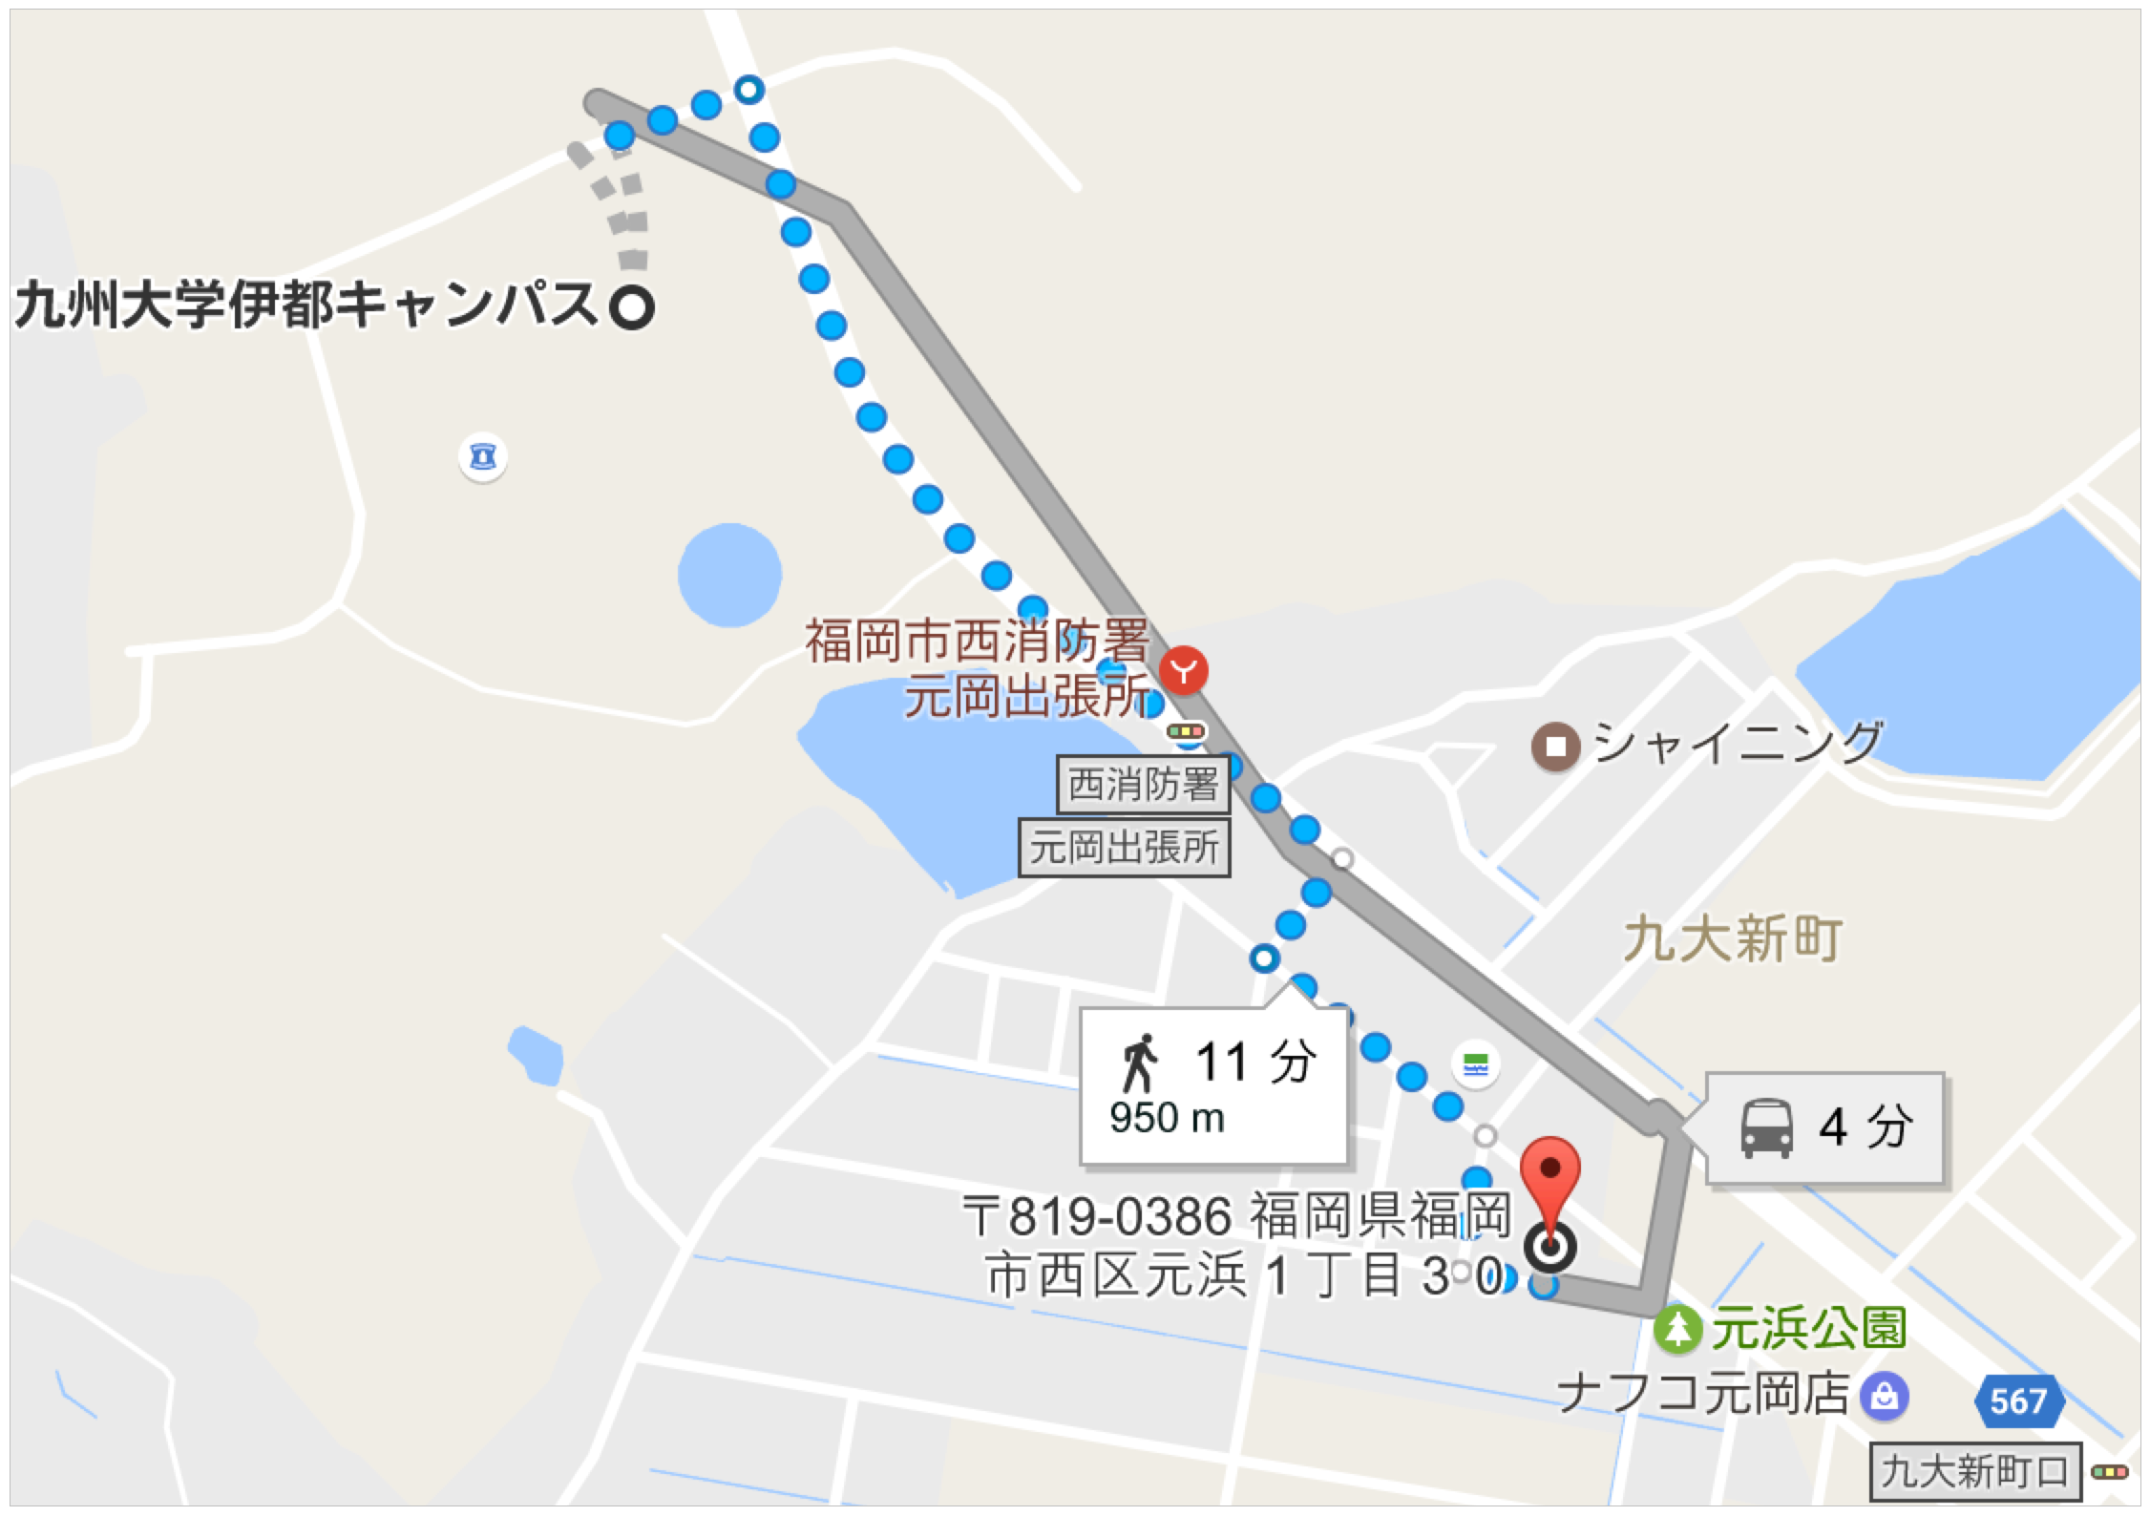
6. 入寮の流れ
6.1. 一麦寮の概要・募集要項
一麦寮での生活のイメージを少しでもお伝えできましたでしょうか？
ここで改めて、一麦寮の概要、入寮募集についてご説明します。
◆所在地
〒819-0386
福岡県福岡市西区元浜1丁目30番地3号
◆寮費
25,000円／月（ガス、水道費、インターネット費用等込み）＋個室電気代など
◆設備
各寮室は個室（5畳）
台所・風呂・トイレ・洗濯機・冷蔵庫は共用
インターネット完備、図書室・物干し部屋・ピアノ・卓球台・新聞あり
◆ 募集対象者
九州大学の学生（留学生・大学院生も可）
寮内の自治活動や行事（集会、交流会、合宿、掃除）へ積極的に参加してくださる方（学期中の毎週月曜日と木曜の夜２1時半から２3時まで）
2年以上継続して寮に住める方を優先して歓迎
日本語でコミュニケーションができる方を歓迎
年齢、性別、学部、国籍、宗教は問いません
◆ 寮見学および入寮面接
入寮を希望される方には、応募前に寮見学をしていただいております。
見学後、書類選考・寮生全員による面接を行い、入寮の可否を決めます。
九大伊都キャンパスセンターゾーンから567号線を南に徒歩で10分程直進。ナフコの裏にある元浜公園の向かいにある建物です。
Notes:
http://blog.livedoor.jp/najimaryo/archives/51990988.html
概要、という名称を変える？
概要をカット？Or応募要項と一緒or応募要項と一緒に、設備情報の後ろにもってくる？

Slide 20


6.2. 応募の流れ
九大YMCA一麦寮では、新入寮生を募集しています！
興味をもっていただけたなら、ぜひ、お気軽にご連絡ください。
入寮に際しては、定員を超える希望者の選考や寮自治に関われるかの意思確認などをするために入寮面接を行っております。
ステップ1 メール申し込みと寮見学の調整
この「入寮案内パンフレット」をよくお読みの上、寮見学をお申し込み
ください。メールにて、寮見学日を調整します。
ステップ2 入寮願書の提出
寮見学を踏まえ、入寮選考にエントリーされる方は、寮見学後にメールで
入寮願書、事前アンケートを提出していただきます。
ステップ3 書類選考
応募人数が多い場合、入寮願書を精査する書類選考を行います。
ステップ4 入寮面接
入寮面接に進んでいただける方と入寮面接日を調整します。
服装は普段着で構いません。
※寮見学はいつでも可能ですが、入寮募集期間(ステップ2〜4を行う時期)
は決まっています。日程については別途HPを参照して下さい。
連絡先 TEL 092－707－6464
Mail 2011najima@gmail.com
    ※電話は、月または木曜日の夜20時以降がつながり易いです。
    電話で対応できない時もありますので、メールにてご連絡いた
    だければ幸いです。
ホームページ https://ichibakuymca.wixsite.com/ichibaku
Facebook https://www.facebook.com/najima.ymca
Twitter https://twitter.com/ichibakuryo
Instagram https://www.instagram.com/ymcaichibaku/
Notes:
http://blog.livedoor.jp/najimaryo/archives/52056401.html
希望締め切りを明記
面接は１月前半予定です、と記載

